Slide 1
Etude et évaluation de la structure de donnée SVDAG et ses variantes pour le RayTracing en visualisation
Antoine Roche – M1 CHPS
Tuteur CEA : Jérôme Dubois
Tuteur enseignant : Michael Krajecki
08/04/19 – 30/08/19
Notes:
CEA acteur majeur du HPC

Slide 2
Sommaire
Présentation du CEA
Contexte du stage
Etudes menées
Travail réalisé
Expérience personnelle et professionnelle
Bibliographie
<numéro>

Slide 3
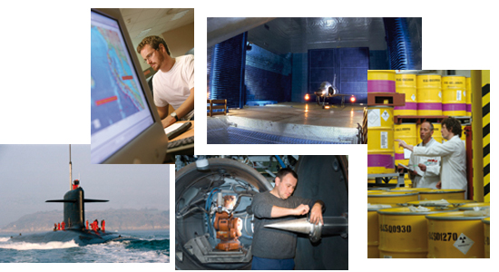
Présentation CEa
Acteur majeur de la recherche, du développement et de l'innovation
4 domaines :
Défense et sécurité
Energies bas carbone
Recherche technologiques pour l’industrie
Recherche fondamentale
<numéro>

Slide 4
<numéro>

Slide 5
<numéro>

Slide 6
<numéro>

Slide 7
<numéro>

Slide 8
<numéro>

